Slide 1
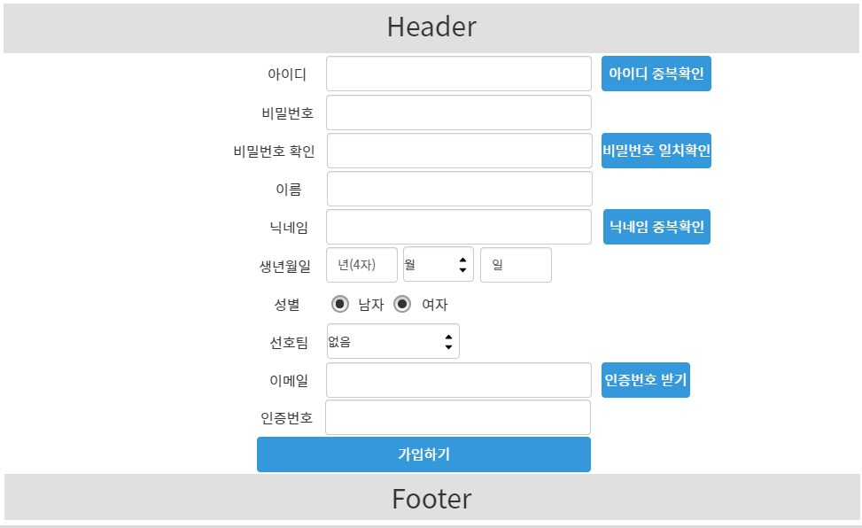
회원가입
아이디/닉네임/이메일 3가지가 다 필요한가??

Slide 2
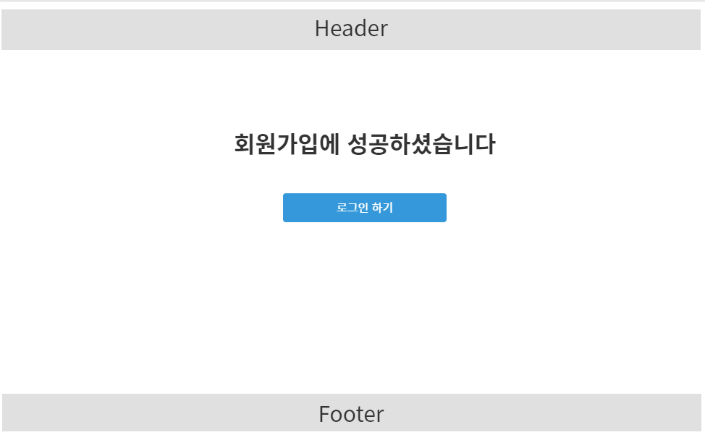
회원가입 성공

Slide 3
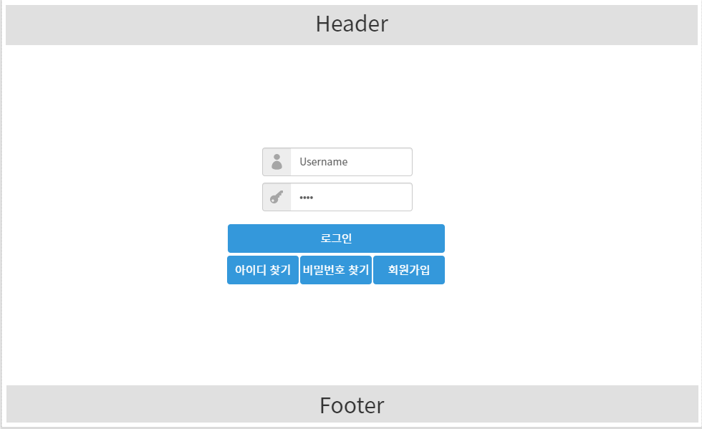
로그인 - 성공시 메인페이지로
아이디찾기. 비밀번호는 새창열림으로

Slide 4
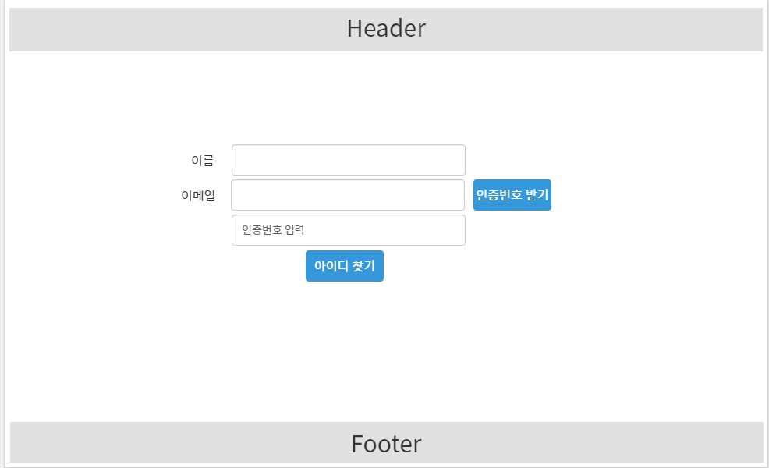
아이디 찾기
비밀번호 찾기/회원가입/로그인 버튼 추가 필요

Slide 5
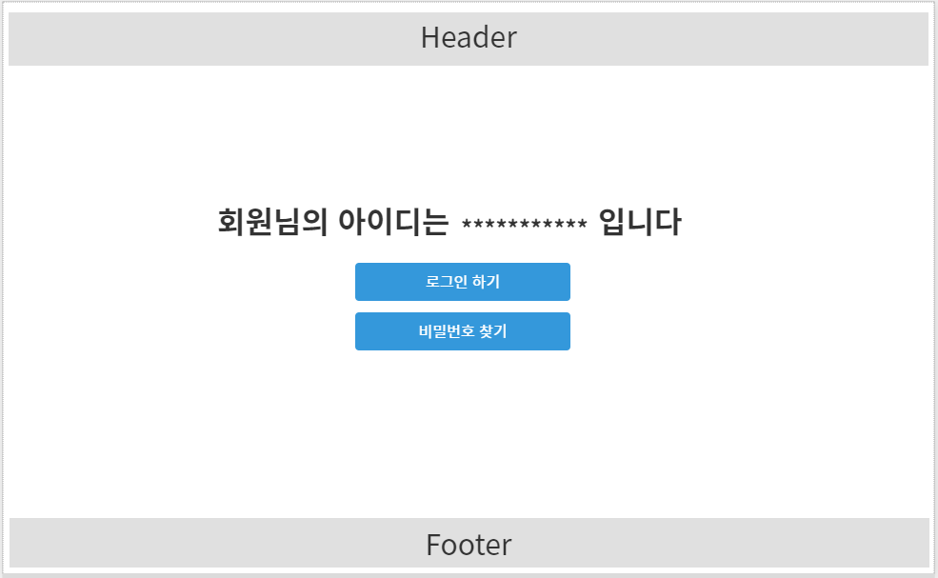
아이디 찾기 성공

Slide 6
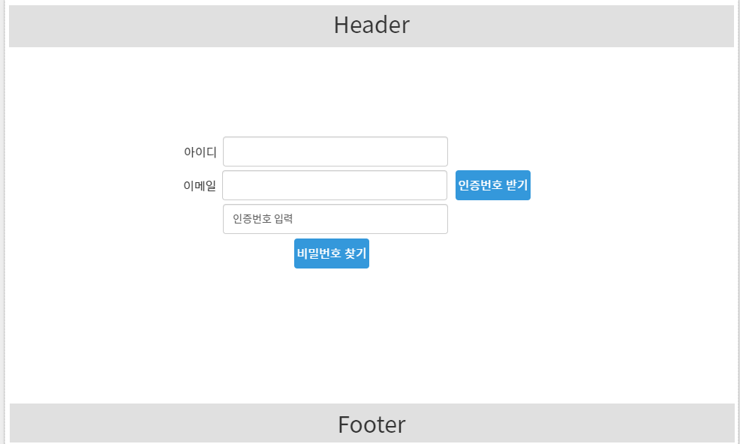
비밀번호 찾기 – 성공시 비밀번호변경으로
아이디 찾기/회원가입/로그인 버튼 추가 필요

Slide 7
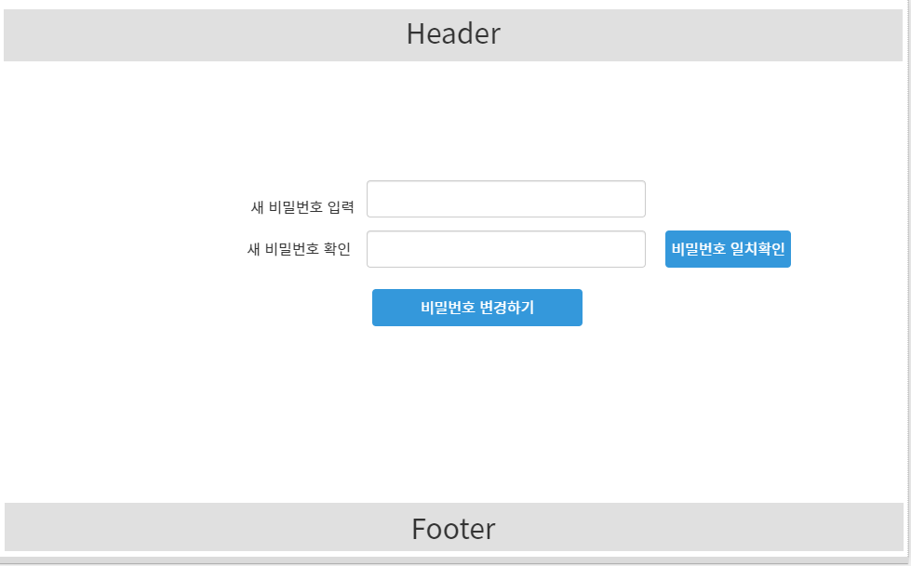
비밀번호 변경 – 성공시 비밀번호 변경성공으로

Slide 8
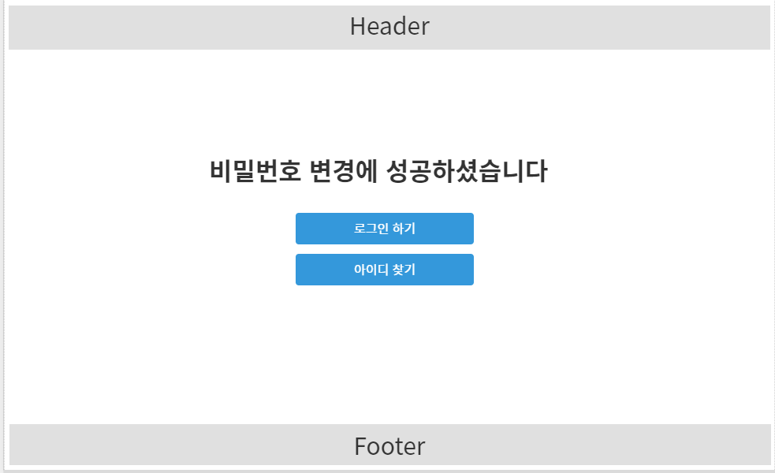
비밀번호 변경 성공

Slide 9
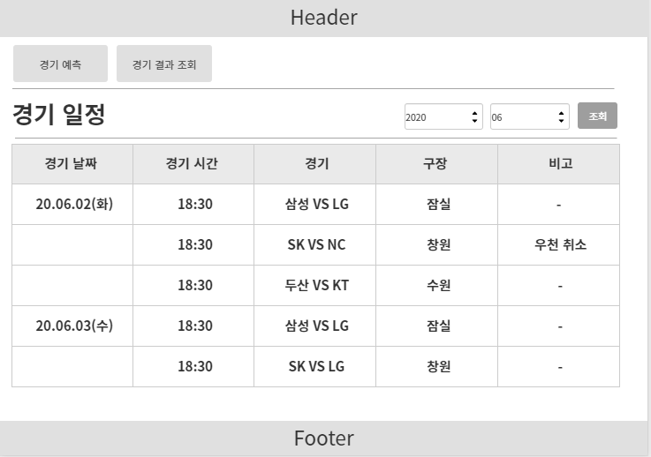
← 4. 이동 버튼은 3개로 계속 유지 되도록 변경 검토
페이징 처리를 월기준으로

Slide 10
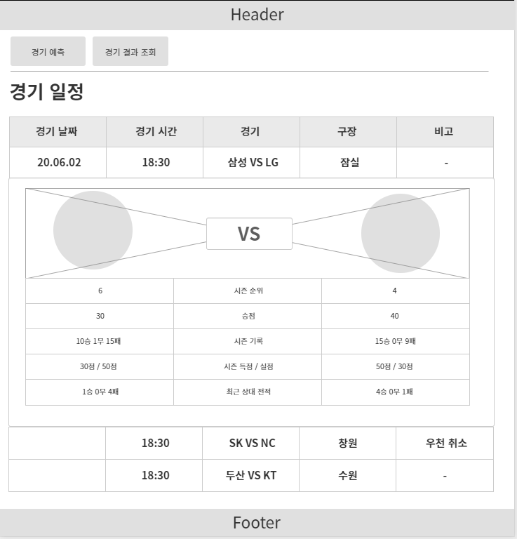

Slide 11
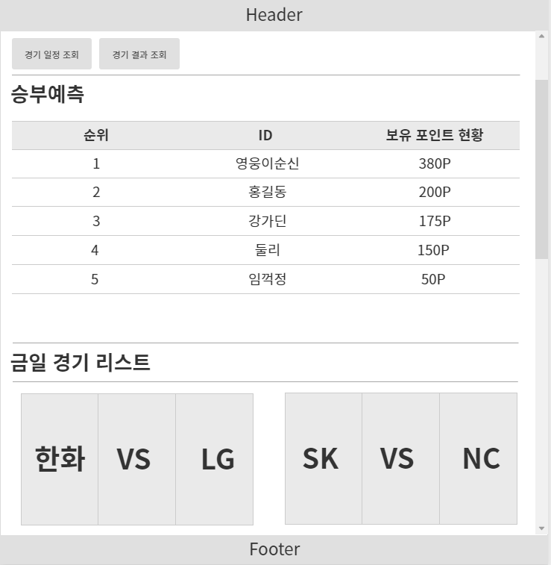

Slide 12
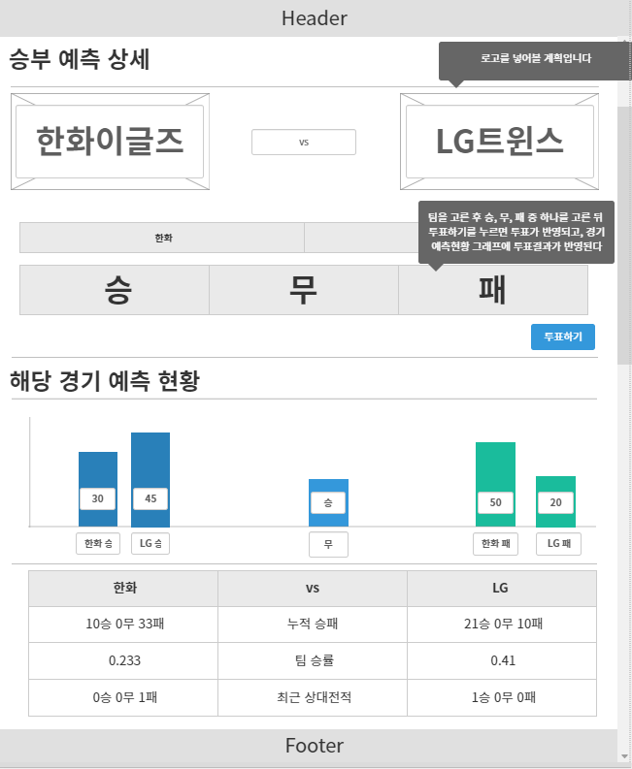

Slide 13


Slide 14
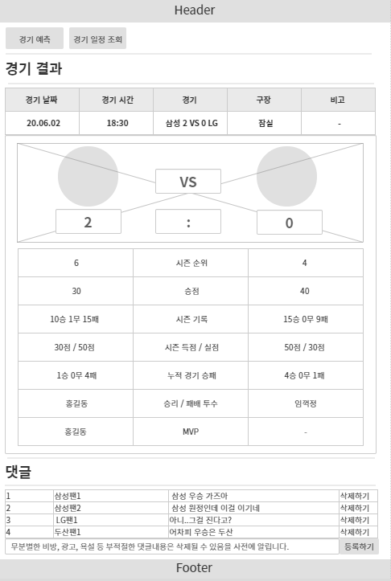
예측 결과 추가

Slide 15
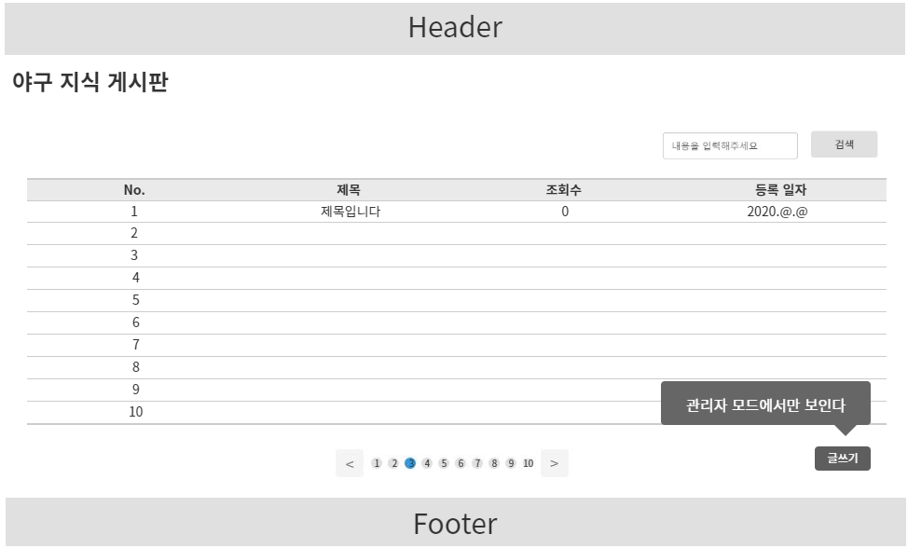

Slide 16
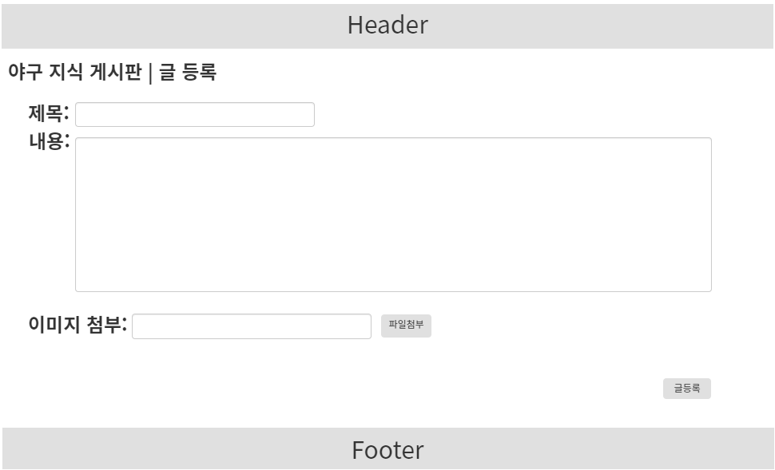

Slide 17
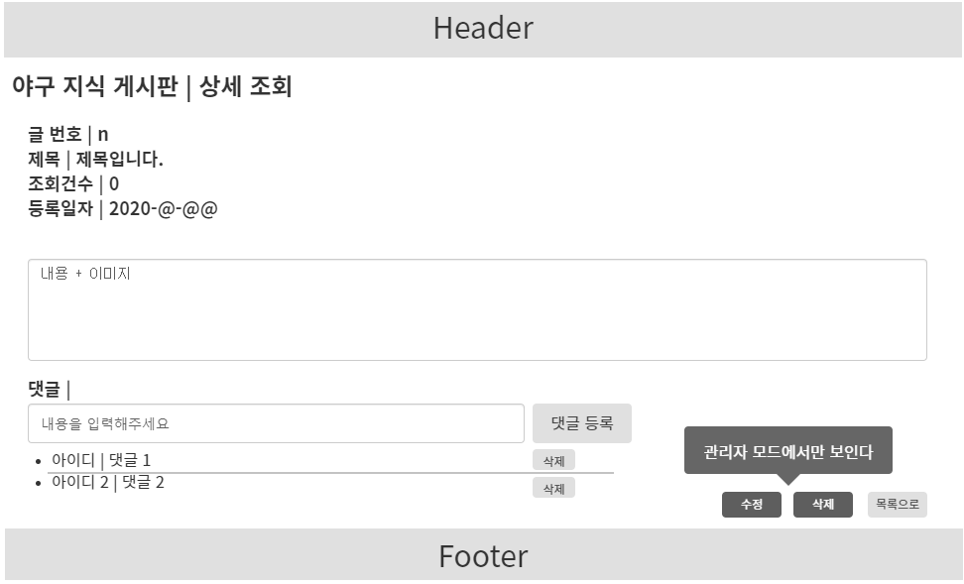

Slide 18
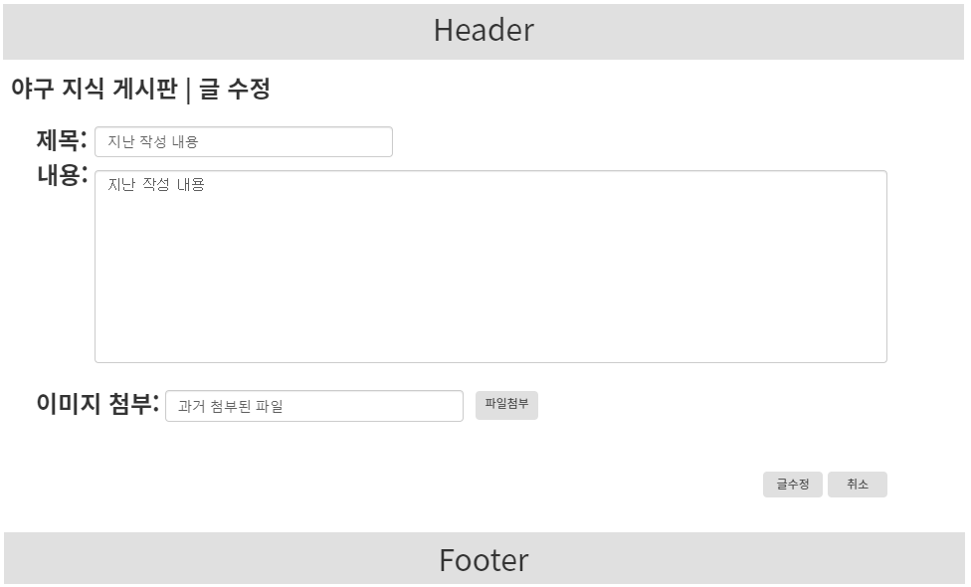

Slide 19
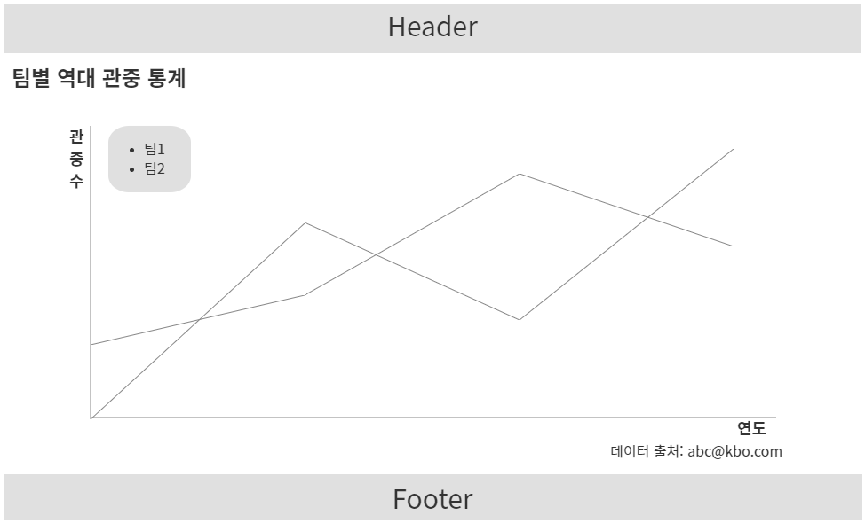
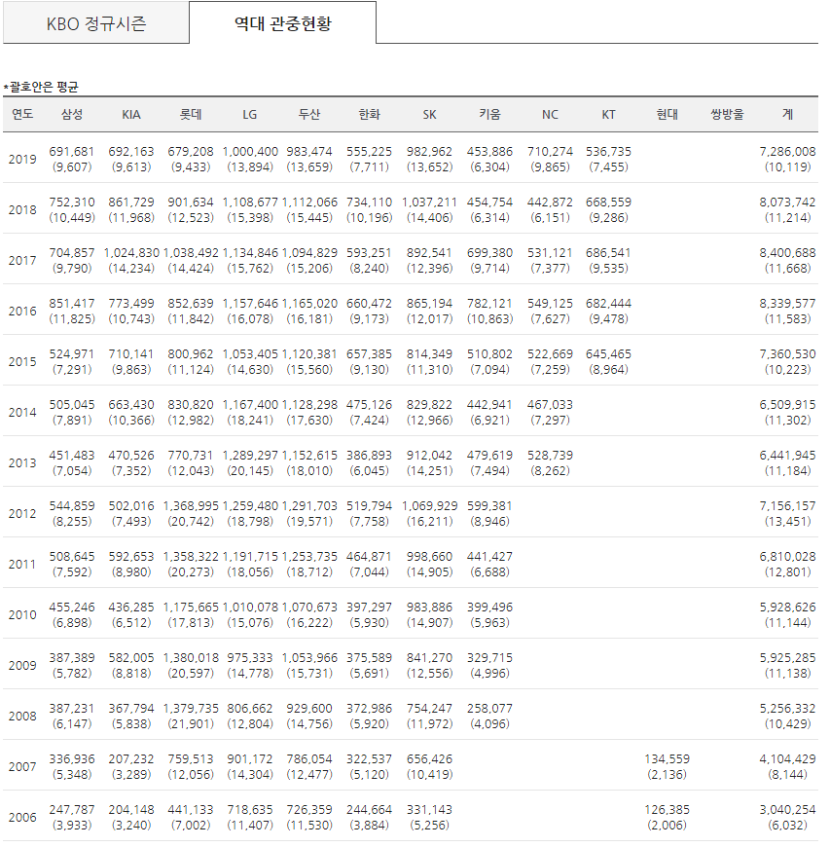
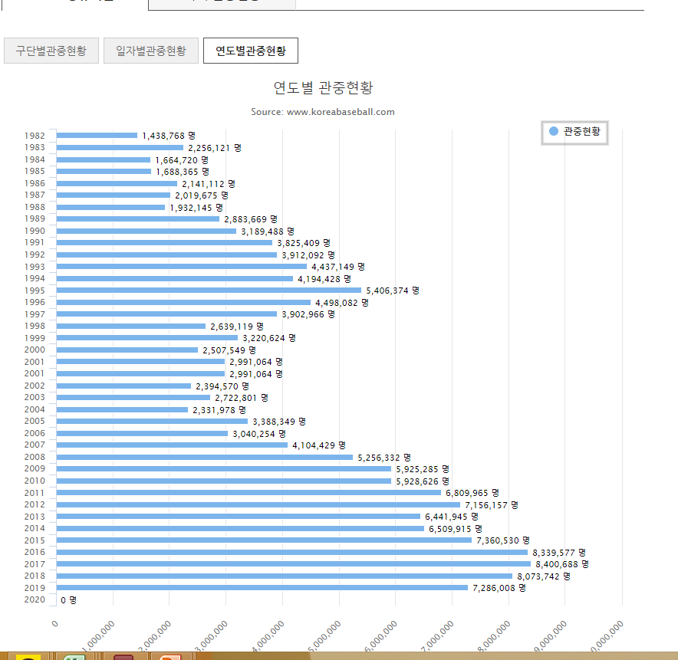
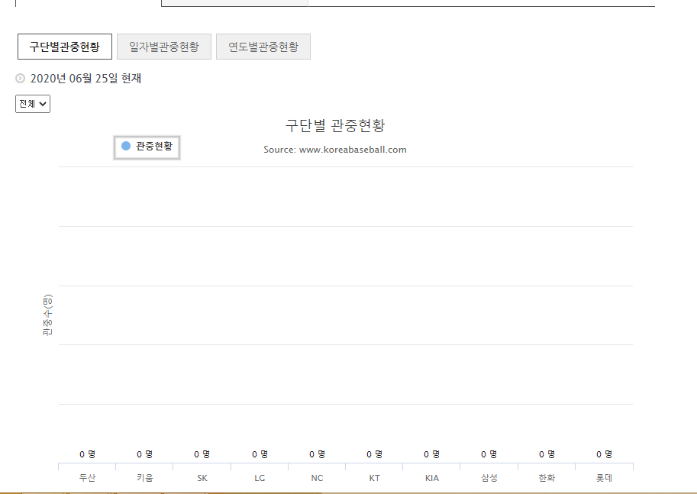
역대관중 현황표
연도별(구단 필터) 관중 현황
구단별(연도별 필터) 관중현황

Slide 20
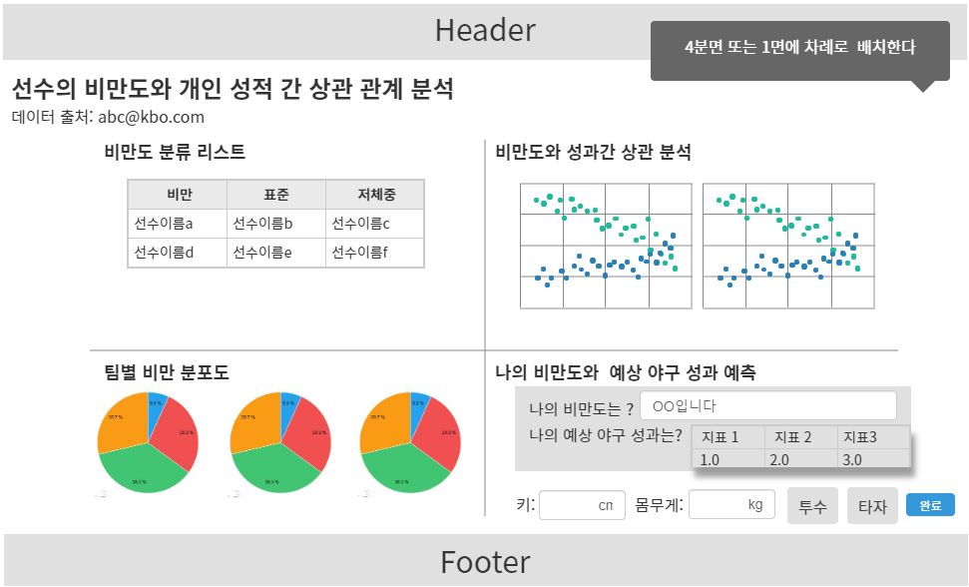

Slide 21
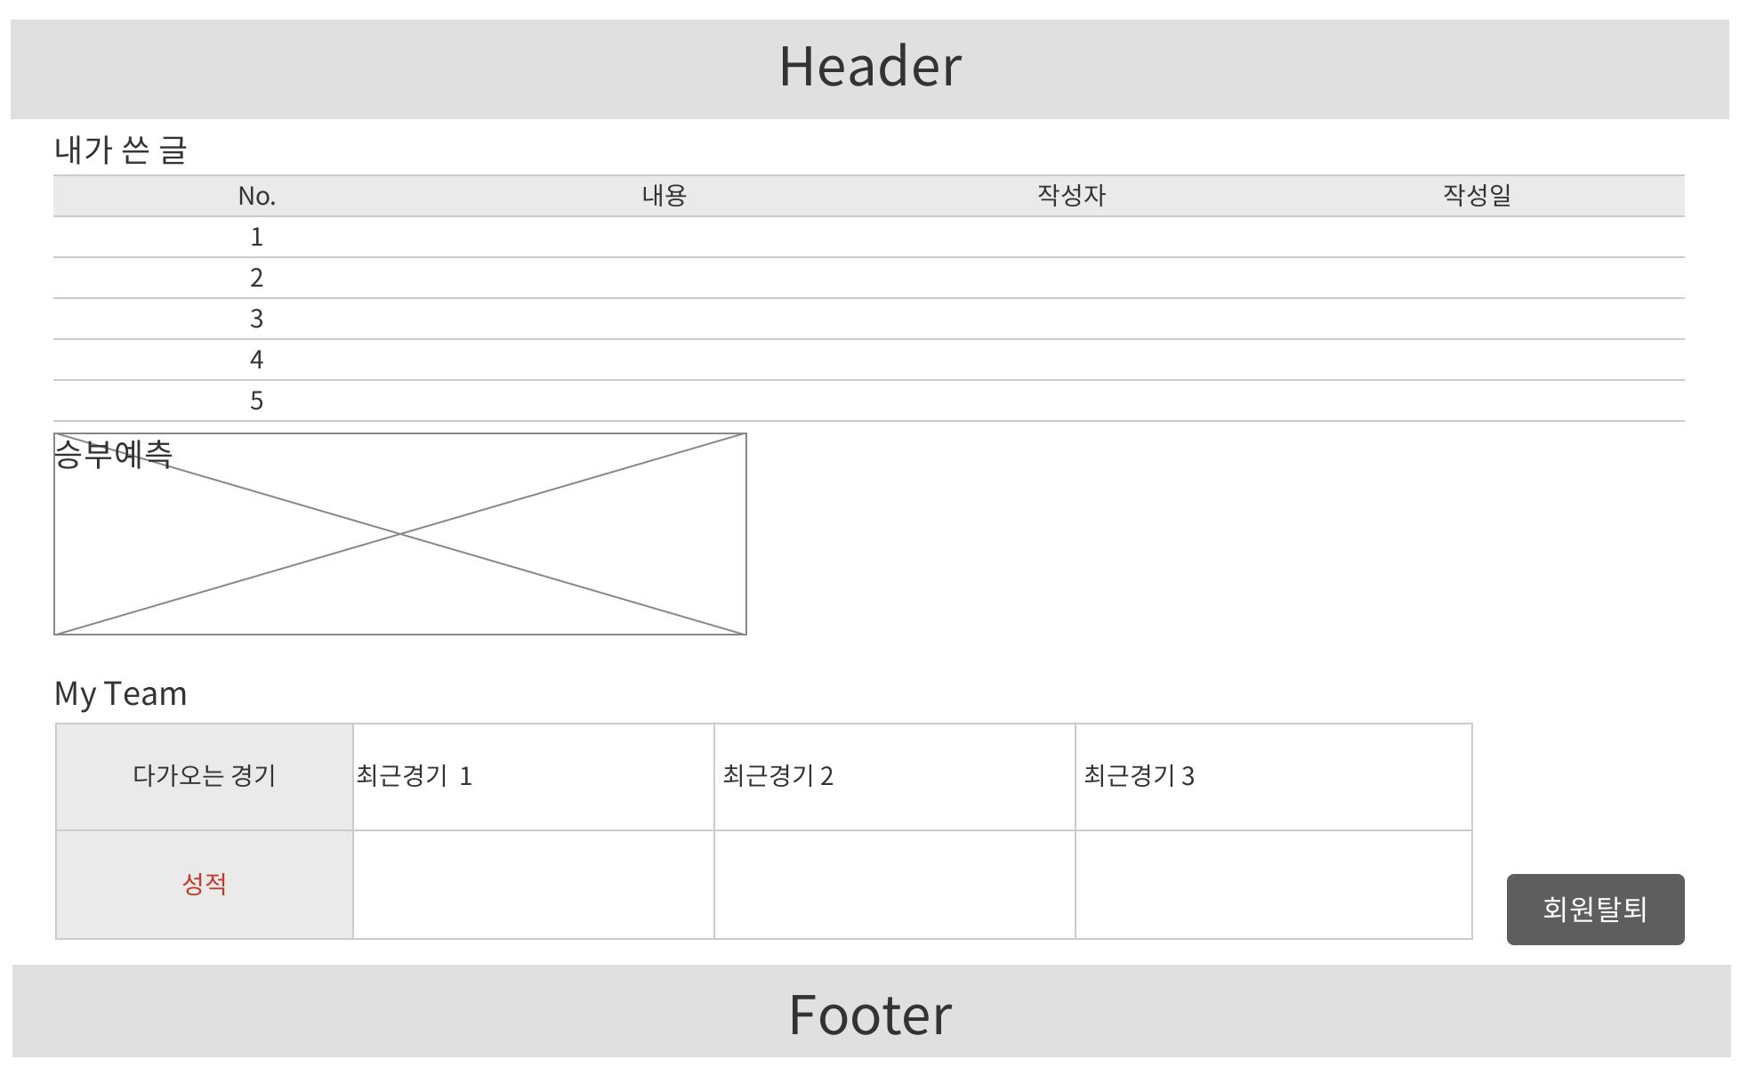
항목별 구분 또는 이동 관계는?
내가 쓴글 전체 리스트는 어떻게?
내정보 수정
해당 경기 상세 정보로 이동 페이지로 이동

Slide 22
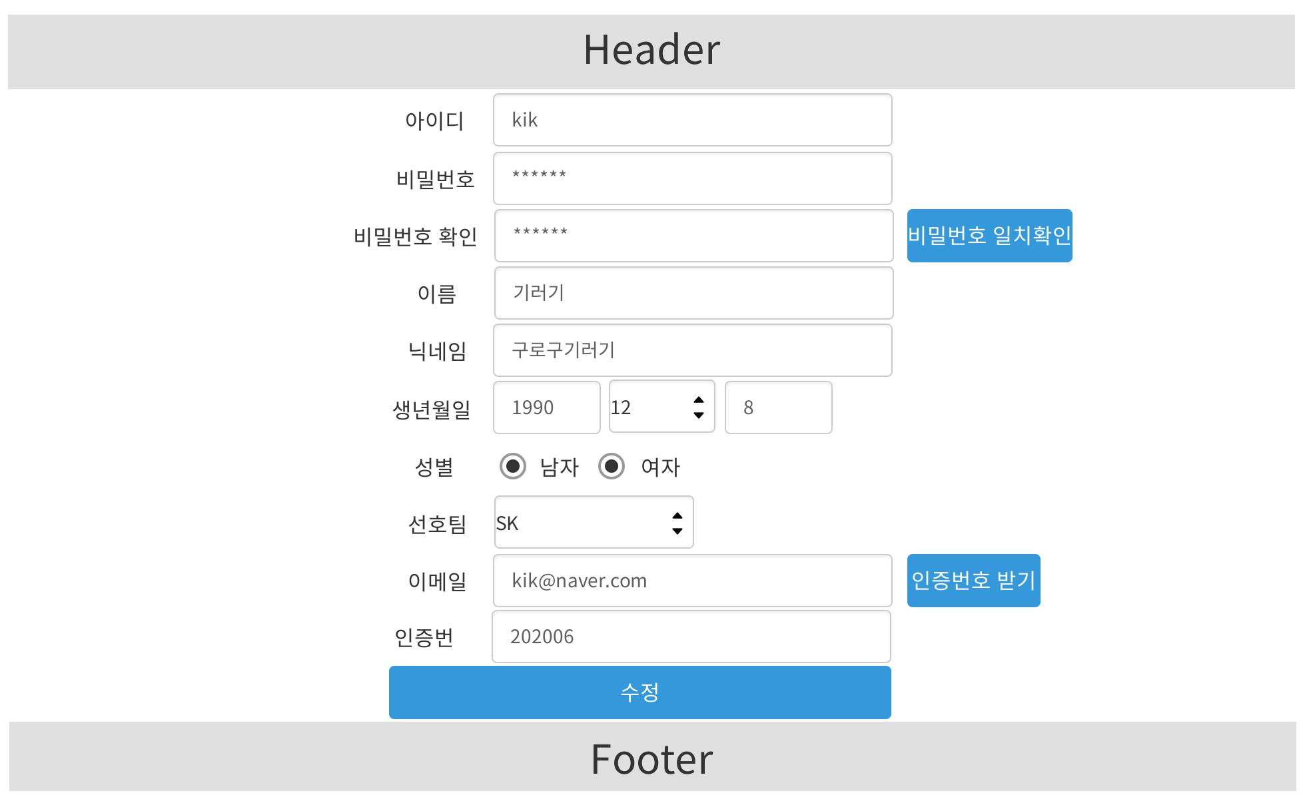
비밀번호 변경기능 추가

Slide 23
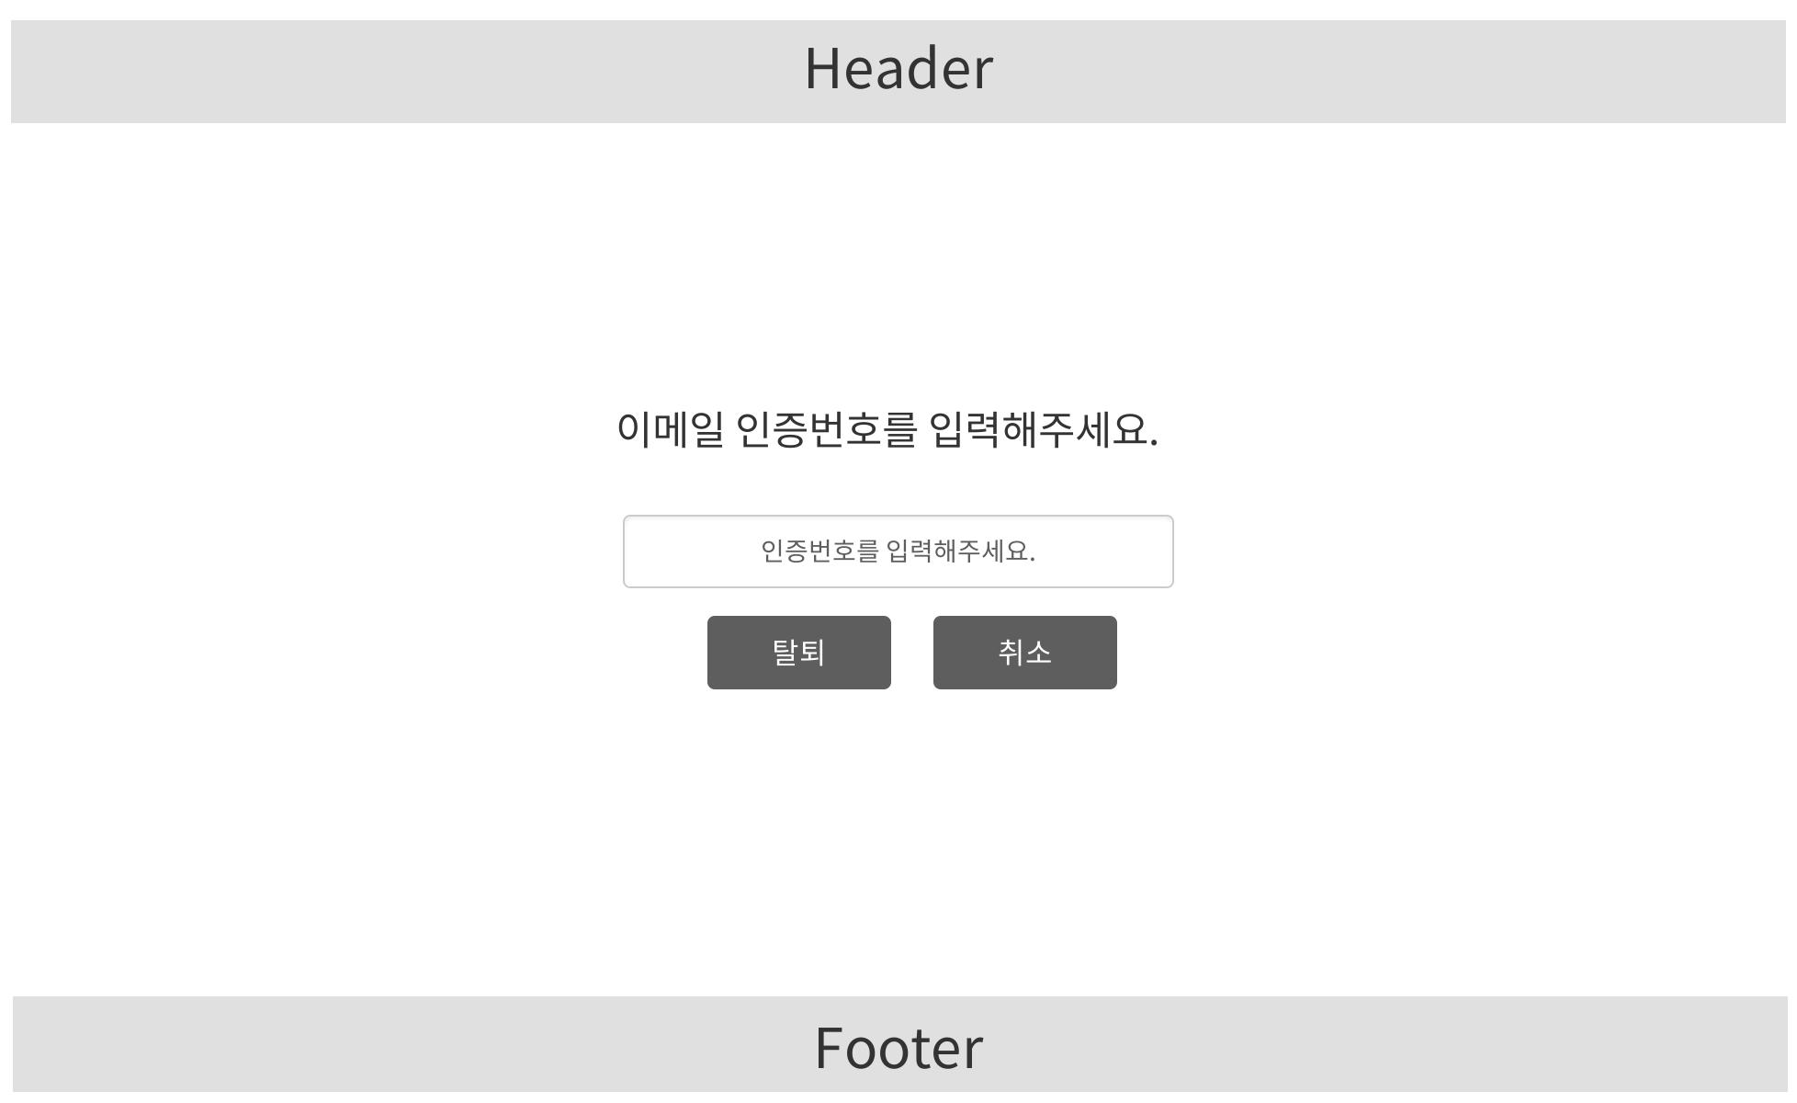

Slide 24
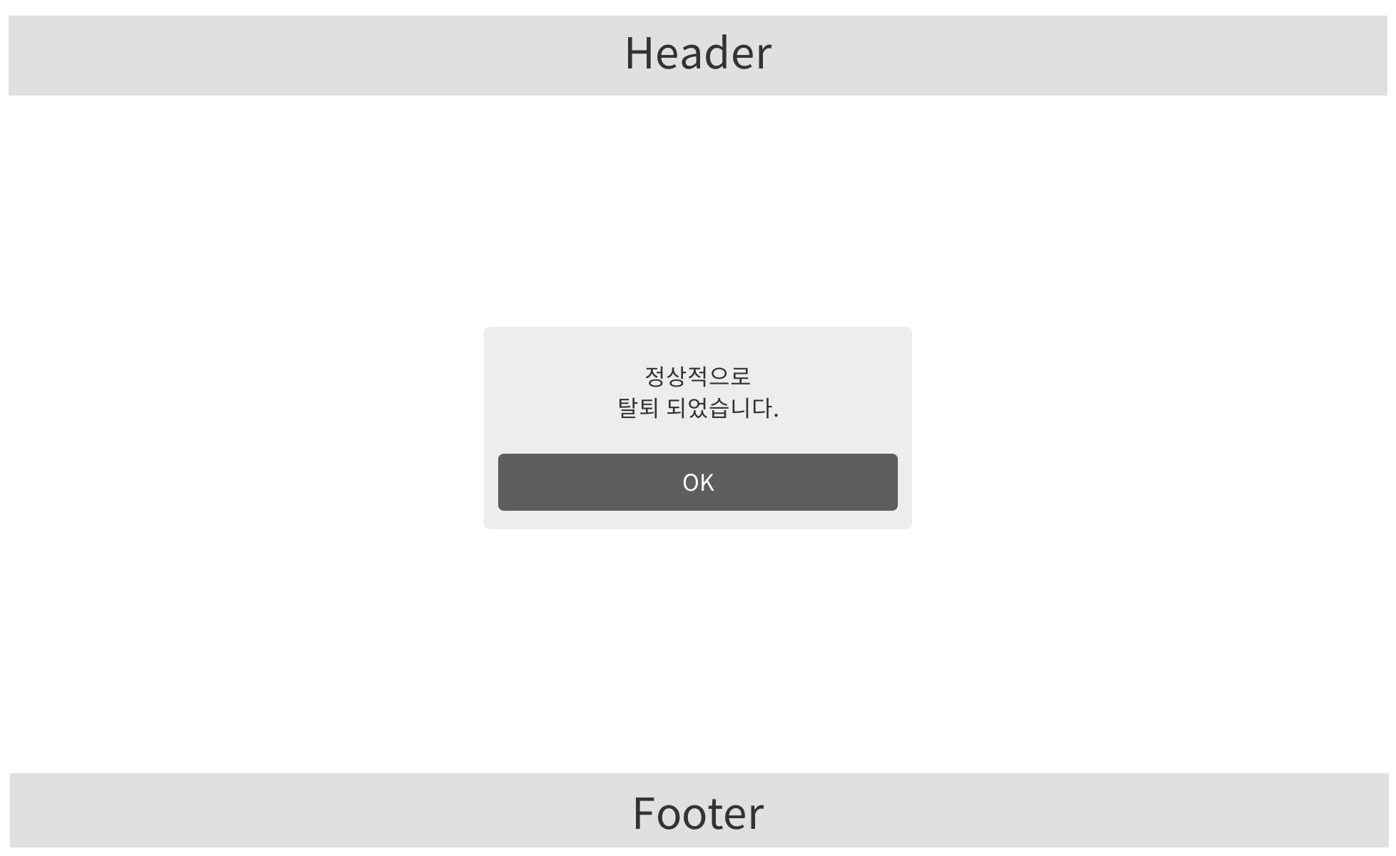

Slide 25
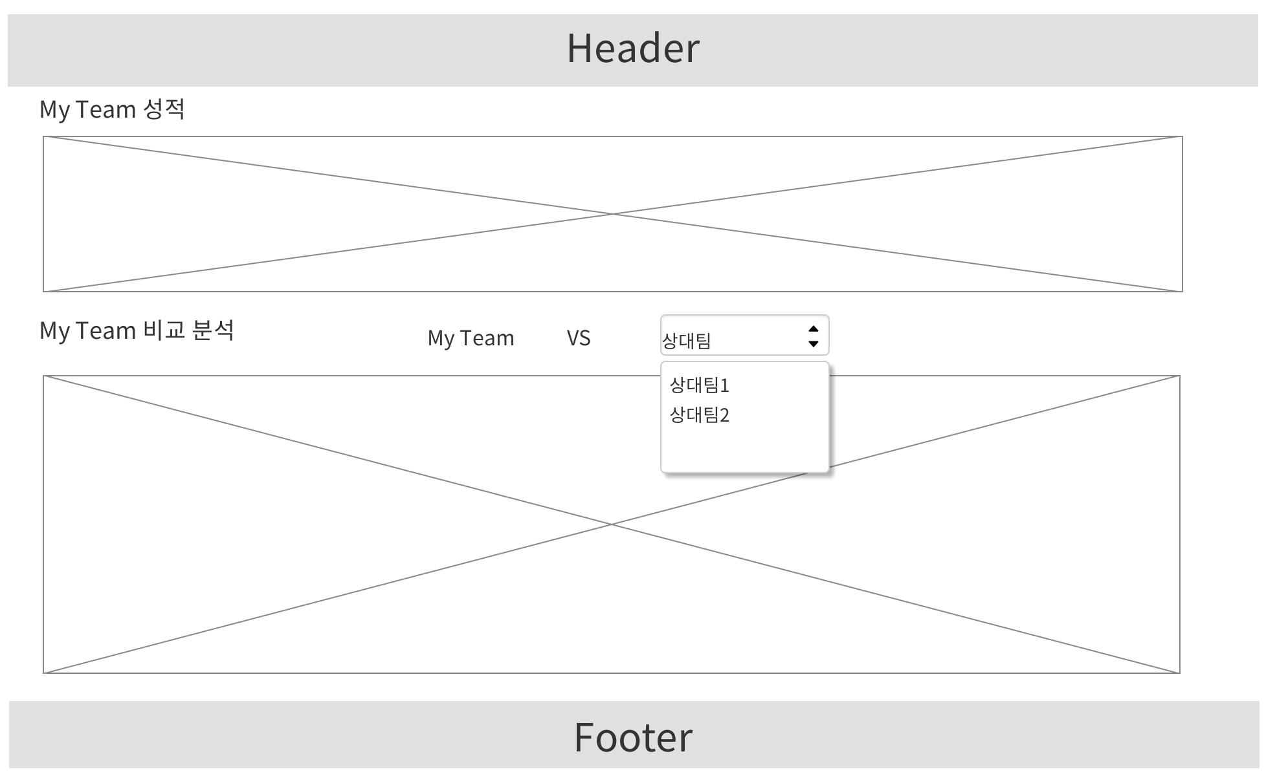

Slide 26
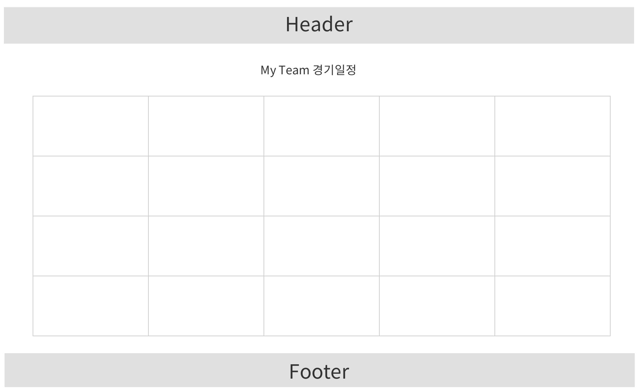
팀명 추가
달력형태나타내는 것으로 목표
안되면 목록으로

Slide 27
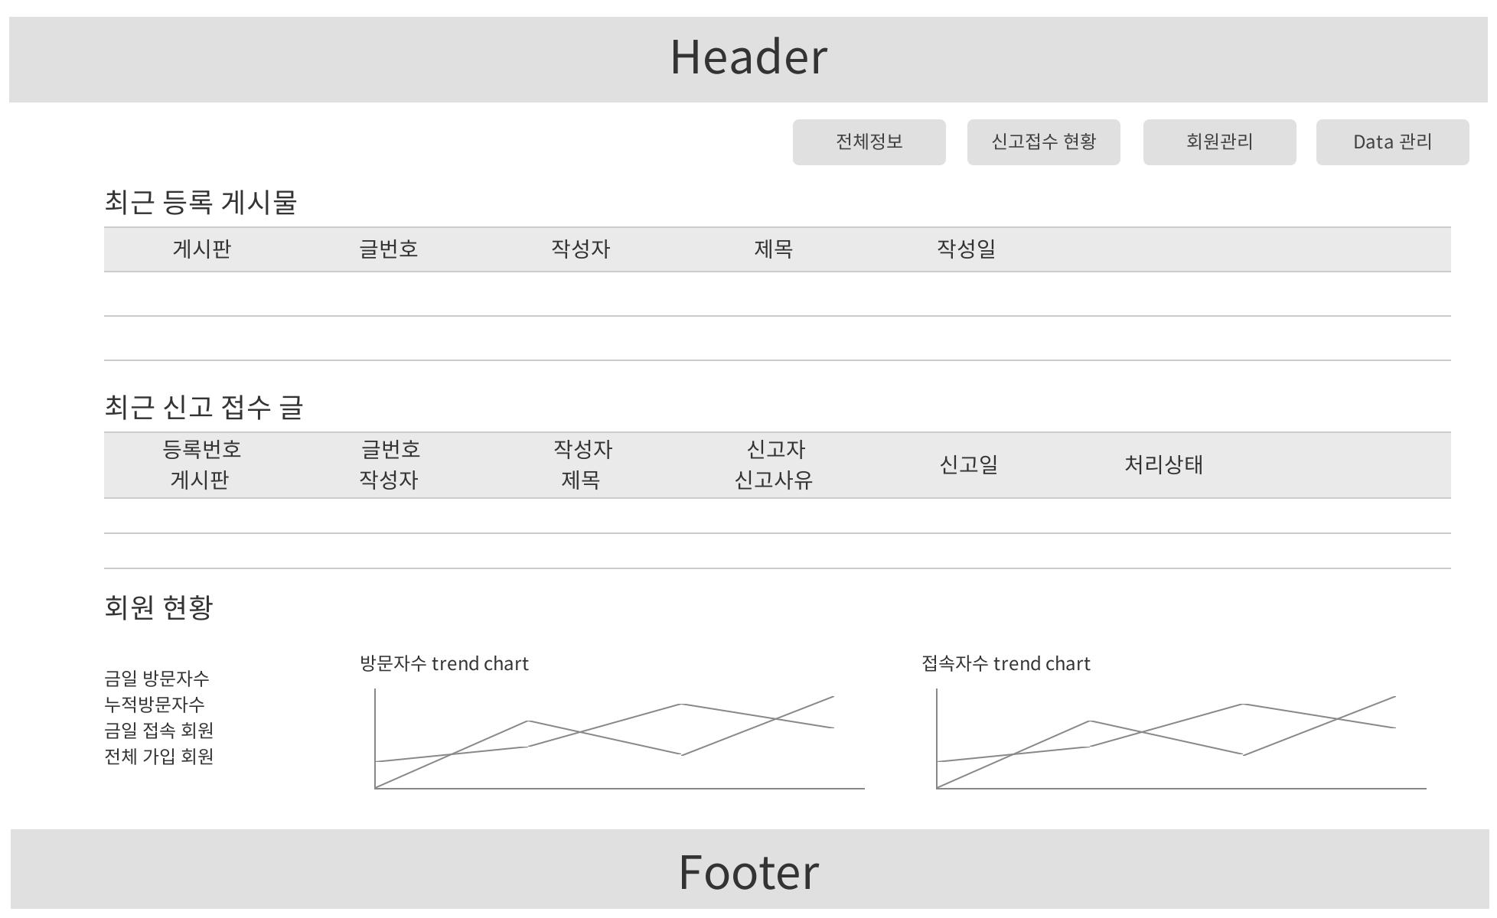

Slide 28
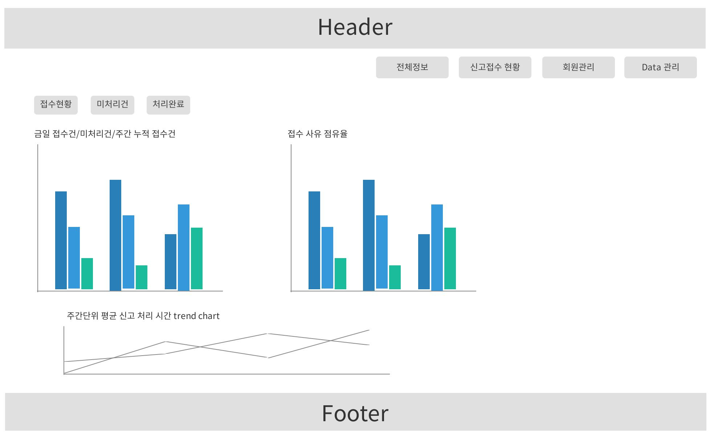

Slide 29
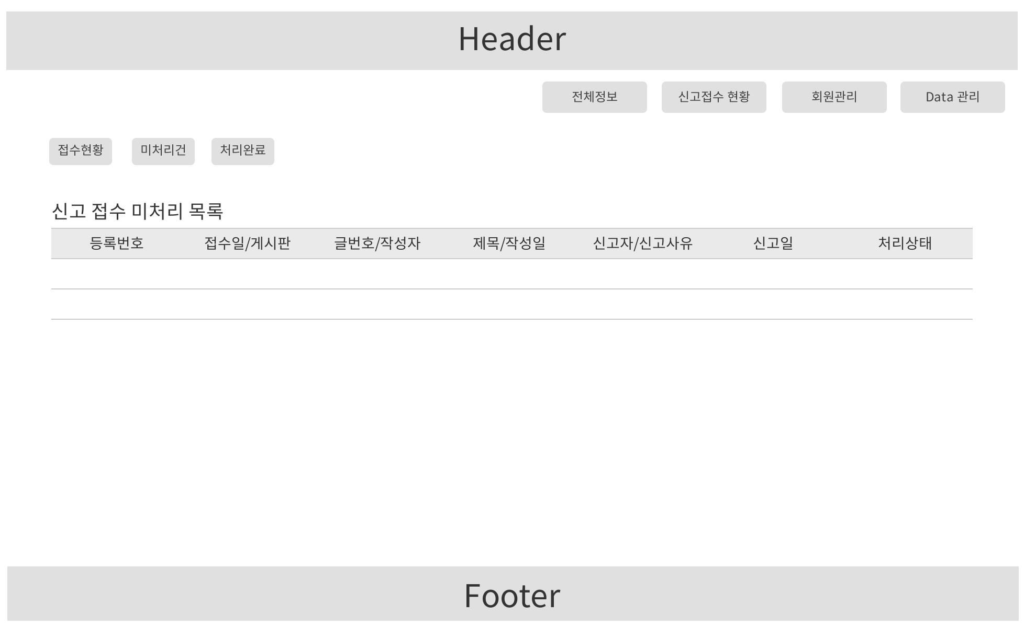

Slide 30
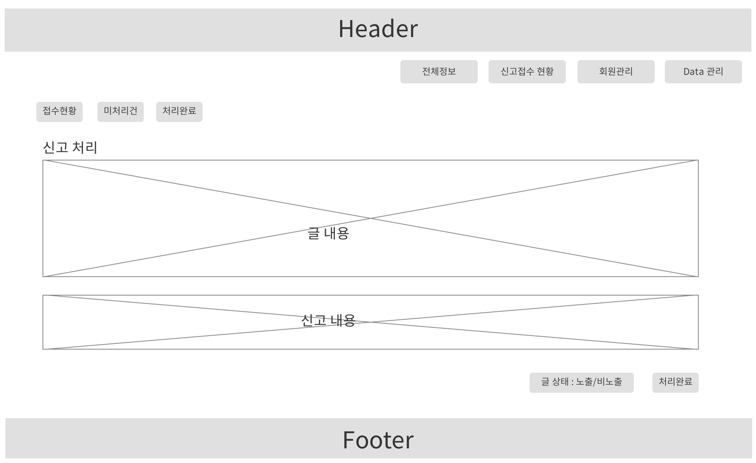

Slide 31
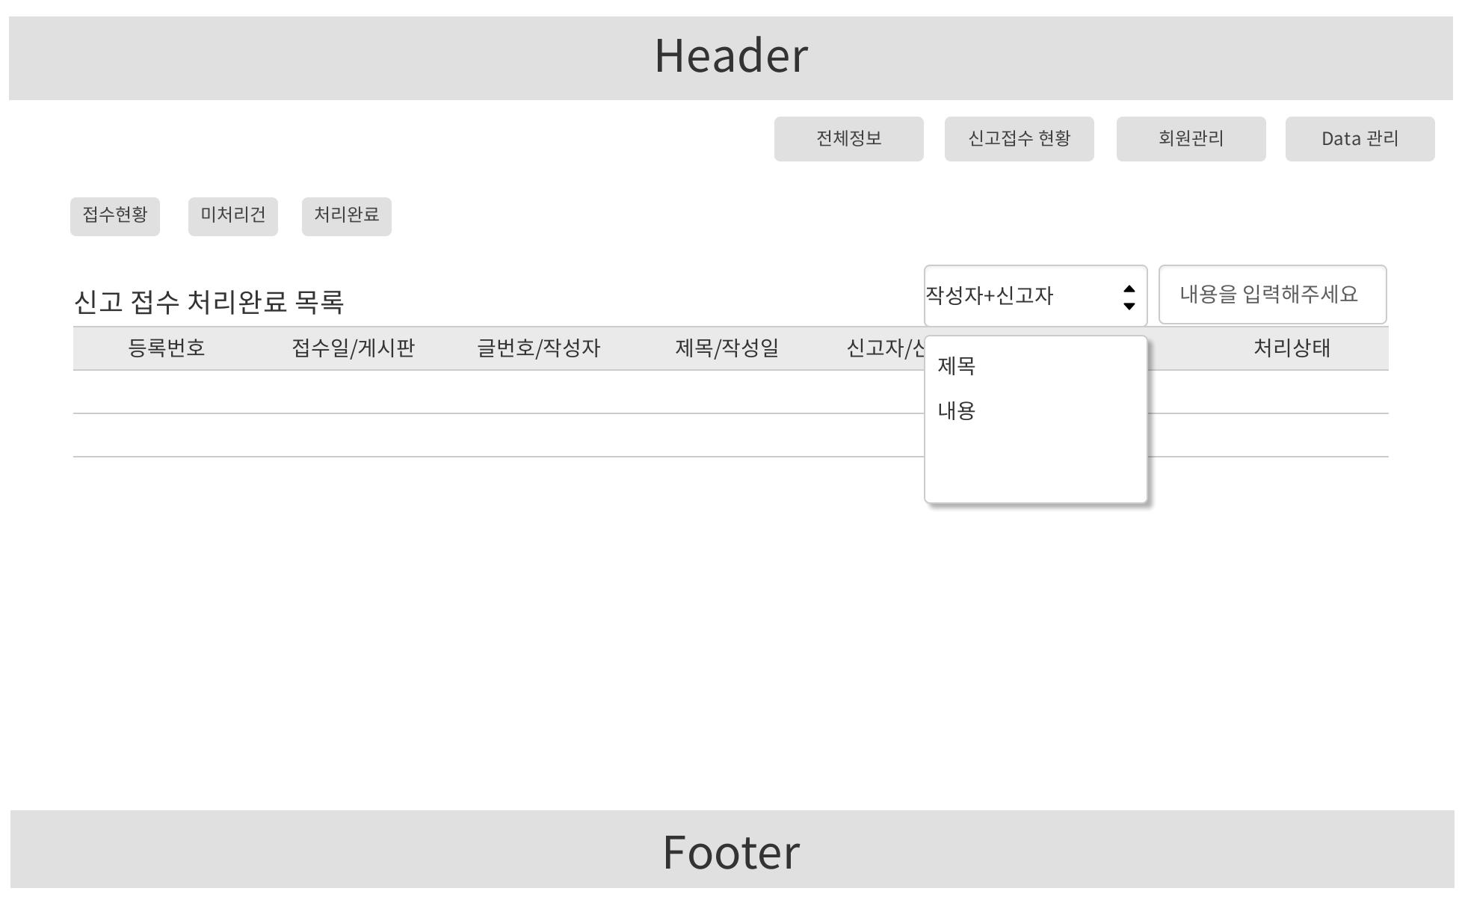

Slide 32
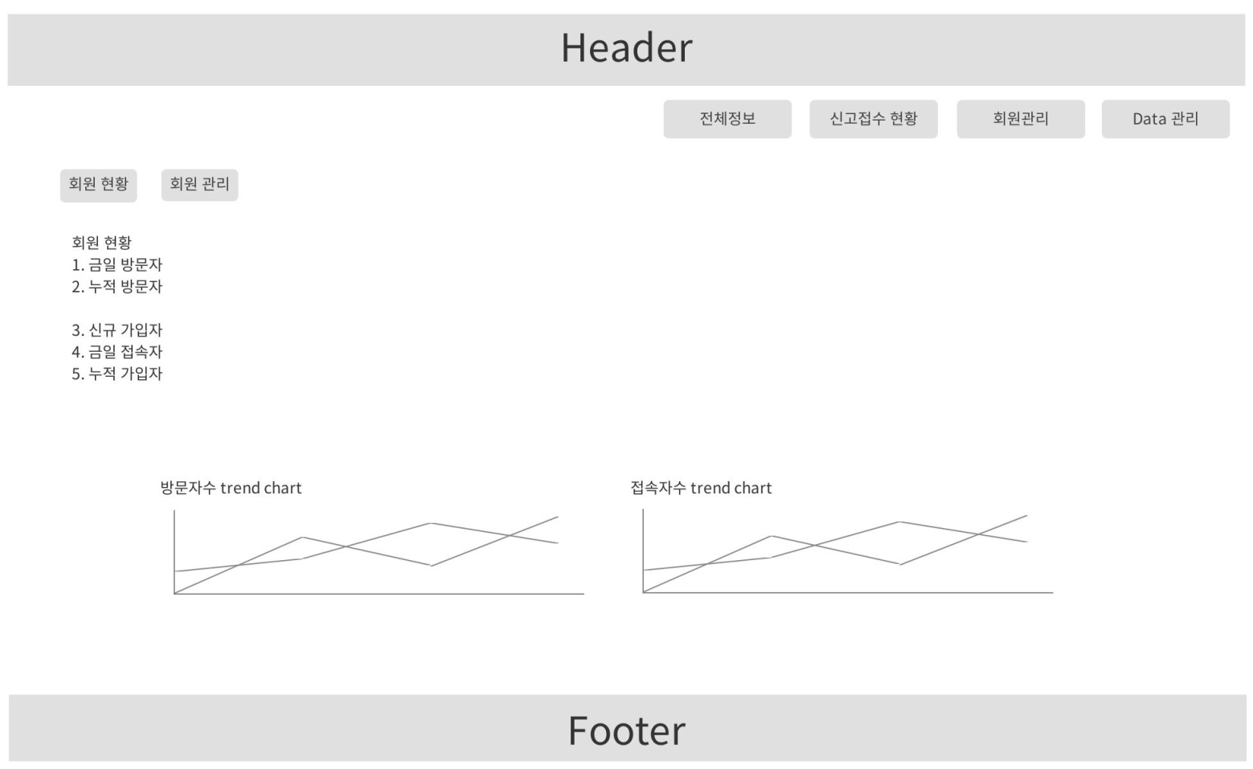

Slide 33
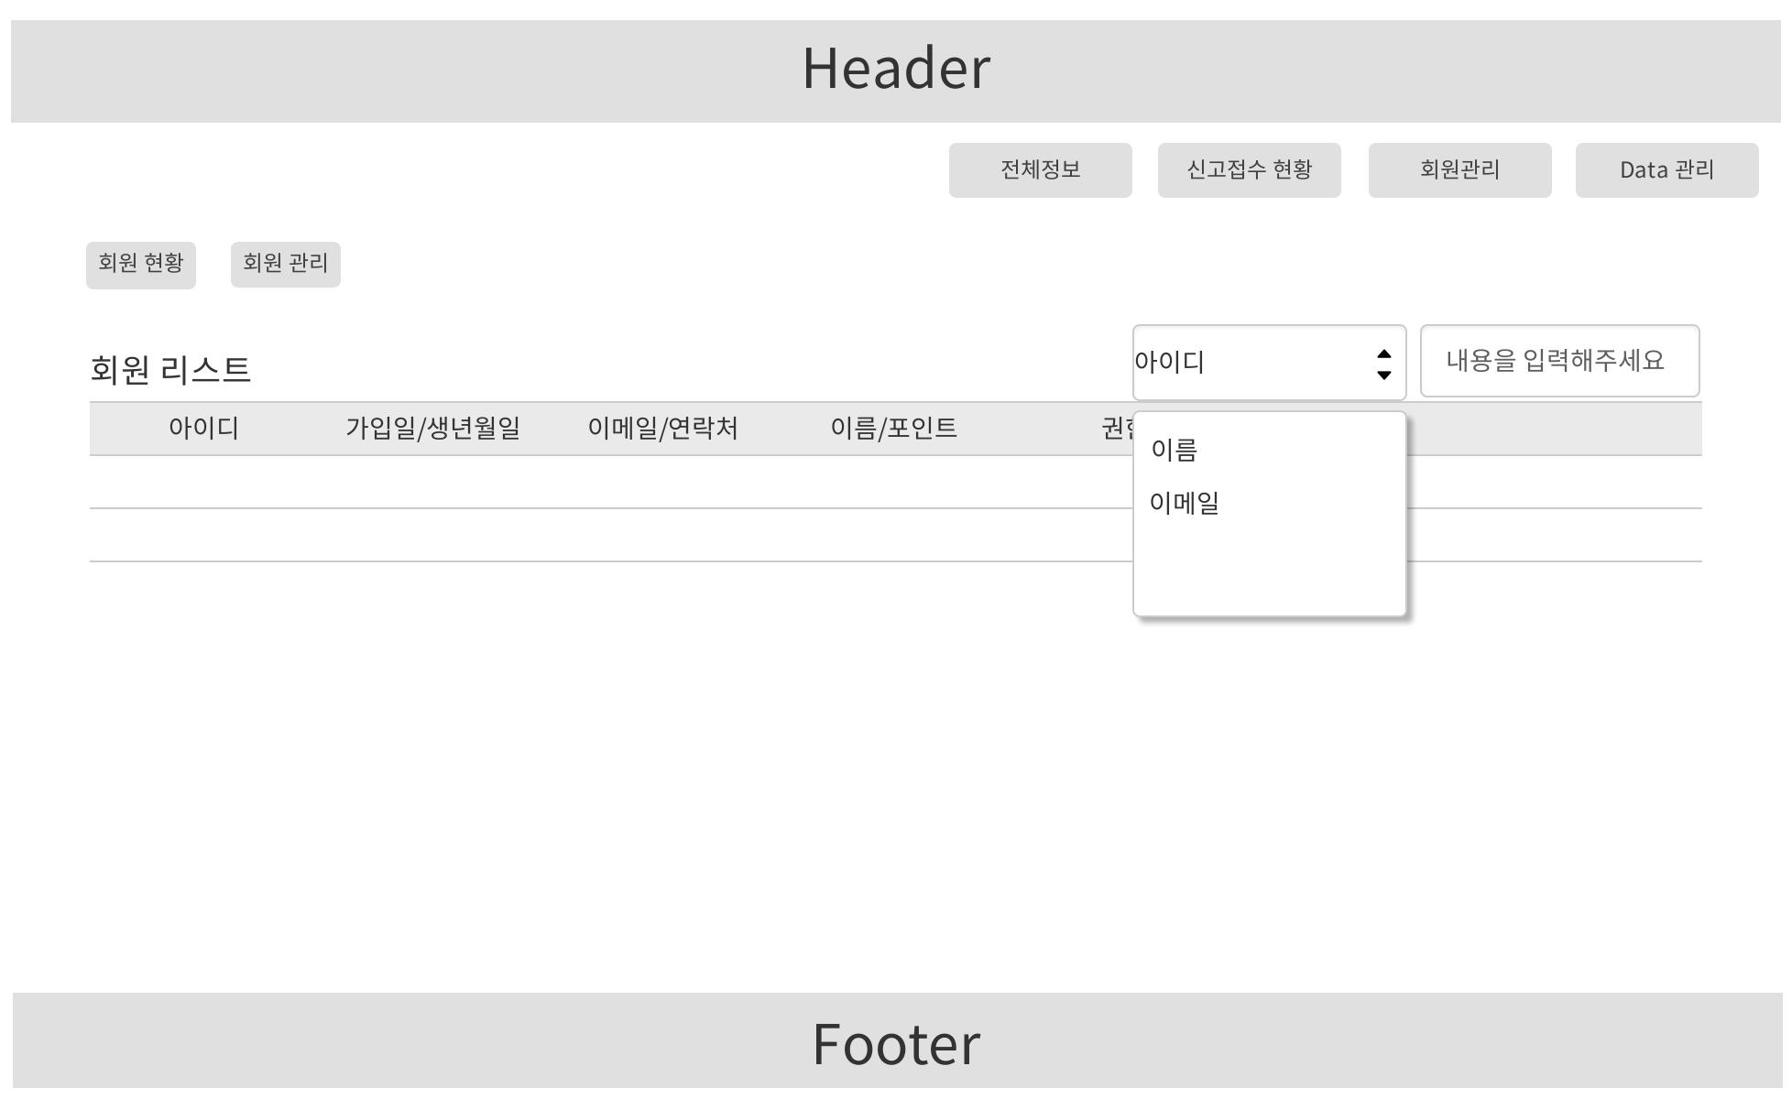

Slide 34
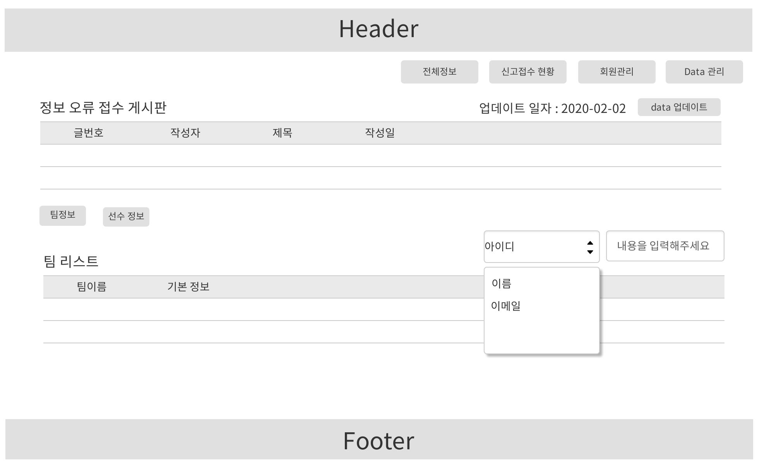
새창으로 열리도록한다.
정보 오류 접수 게시판글에 처리에 대한 속성 추가
경기일정추가 : 현재 페이지에서 바로 수정할수 있다.

Slide 35
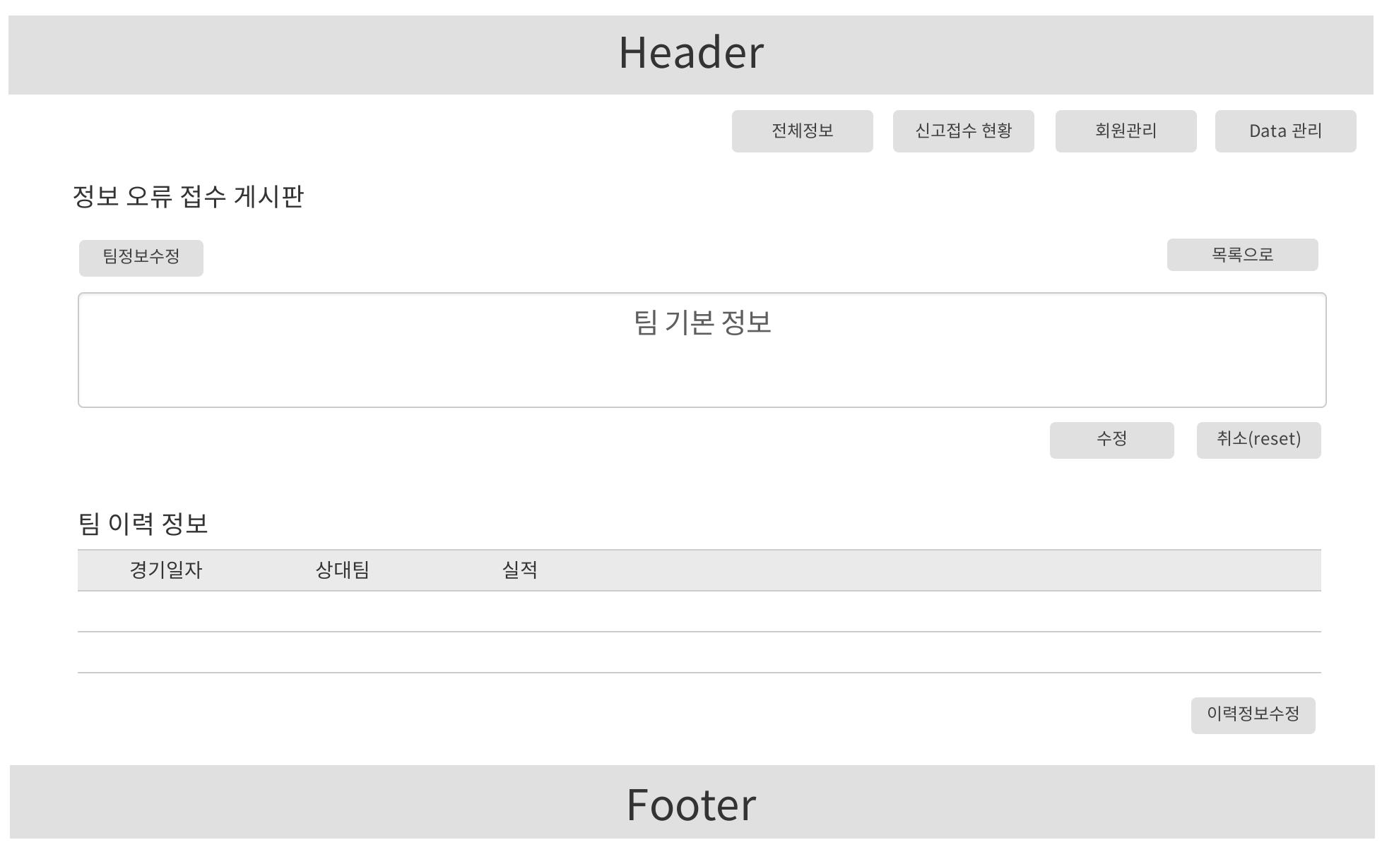
이력정보도 여기서 수정할 수 있게 페이지 통합

Slide 36
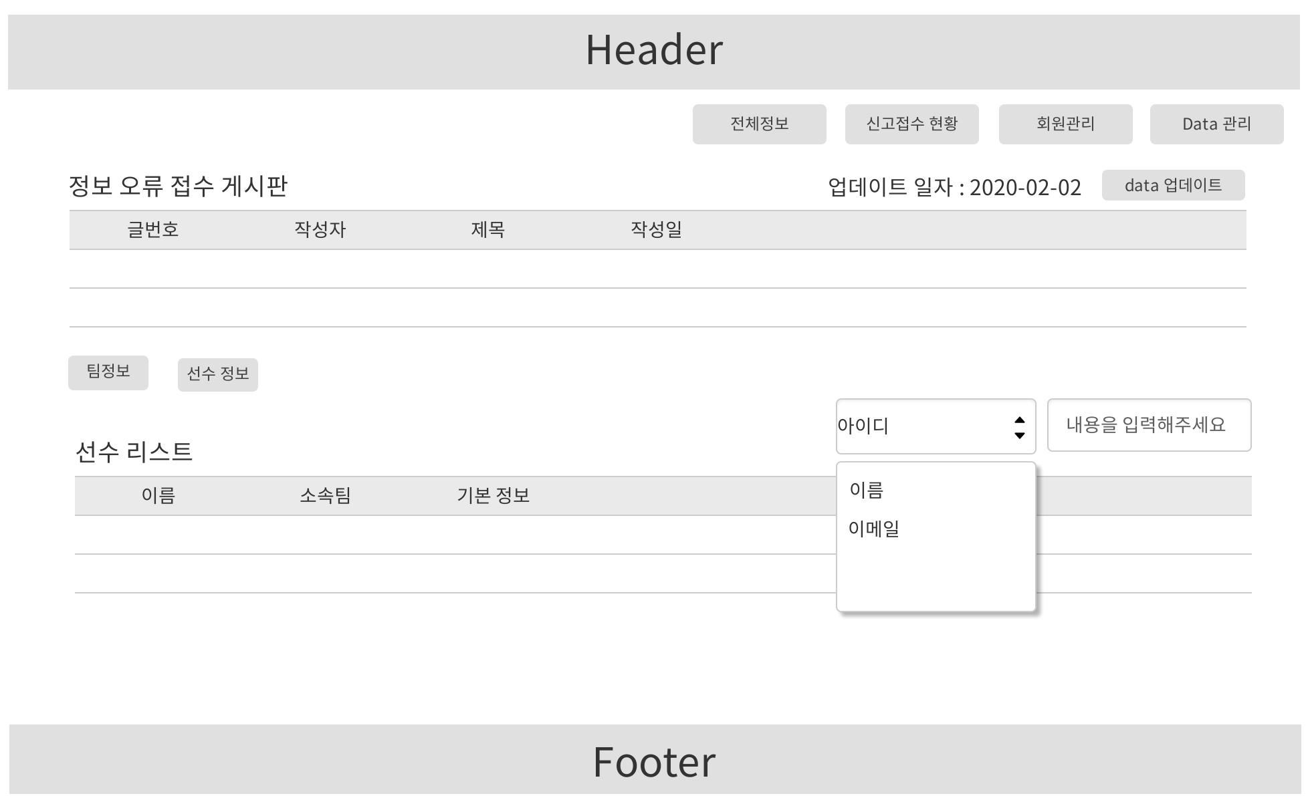

Slide 37
